Slide 1





三年级上册 第三单元 大数加与减（二）
里程表

Slide 2
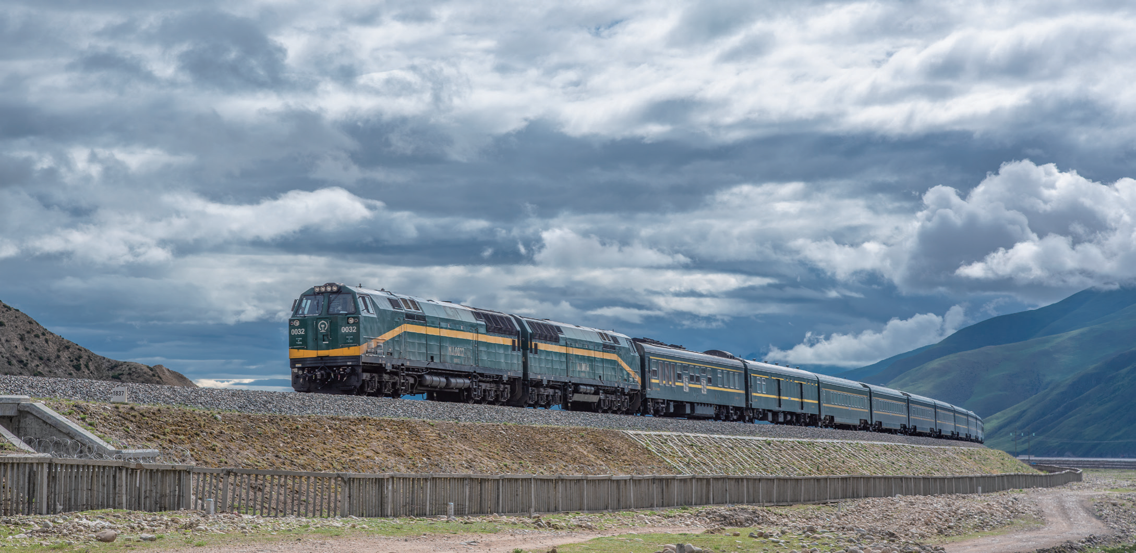

青藏铁路连接青海省和西藏自治
区，全长1956千米，是世界上
海拔最高、线路最长的高原铁路。

Slide 3
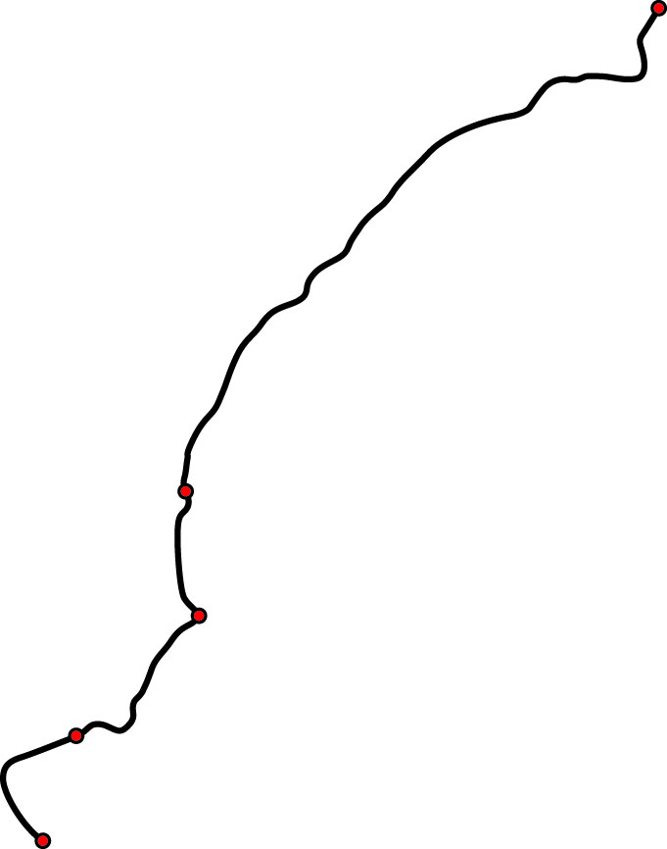

格尔木
青藏铁路“格尔木—拉萨”段
主要车站里程表
安多
我和爸爸妈妈乘
坐火车从安多出
发去那曲看望奶
奶。安多到那曲
有多少千米？
那曲
 | 里程/千米
格尔木——安多 | 694
格尔木——那曲 | 820
格尔木——当雄 | 978
格尔木——拉萨 | 1142
当雄
拉萨
巴桑

Slide 4
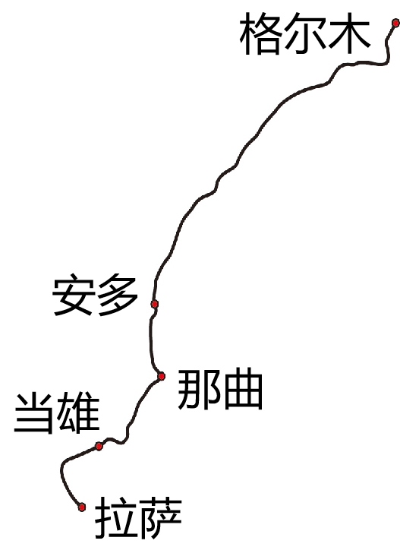
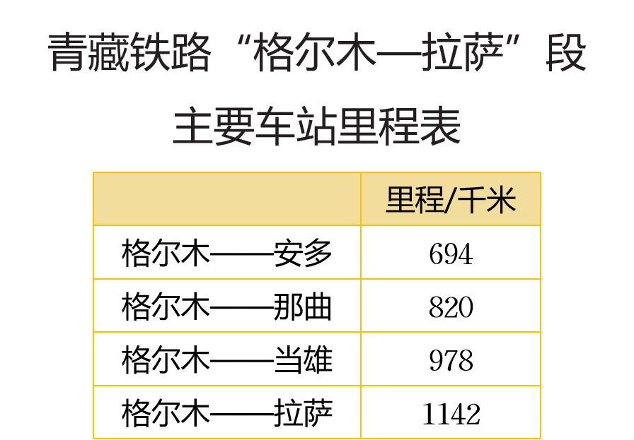





阅读理解
巴桑想知道
安多到那曲有
多少千米。
结合线路图，
安多在格尔木和
那曲之间……
格尔木到安多的里程
是 694 千米，格尔木到
那曲是……

Slide 5
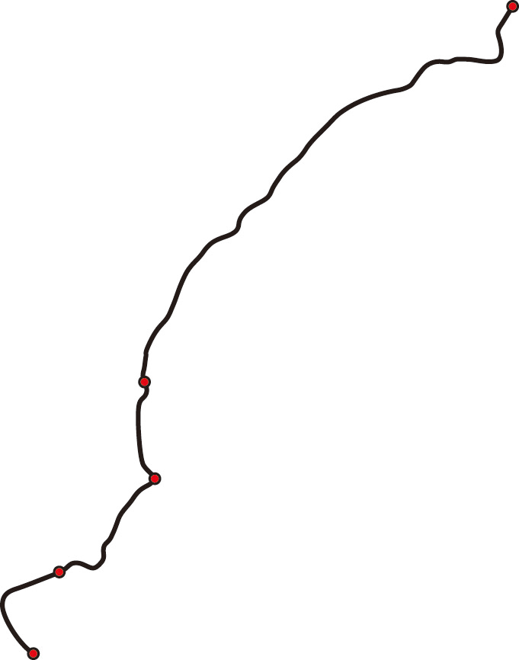
制订计划
格尔木
694千米
安多
820千米
在图上标出
安多到那曲是
哪一段，找到
相关信息……
？千米
那曲
978千米
信息太多了，先画图看一看！
当雄
1142千米
拉萨

Slide 6


解决问题
也可以这样画图。用格尔木到那曲的路程减去格尔木到安多的路程。
格尔木
只要看下图中的这一部分就能解决问题。
820千米
694千米
安多
格尔木
安多
那曲
820千米
？千米
那曲
978千米
？千米
694千米
当雄
1142千米
820－694
＝126（千米）
拉萨
答：安多到那曲有126千米。

Slide 7

回顾反思
我用今天的方法还能知道
安多到拉萨的距离。
我画图表示了问题中的信息，这样看起来更清楚了。
1142千米
格尔木
安多
拉萨
可以从要解决的问题入手，先想好需要什么信息，怎么得到……
694千米
？千米
1142－694
＝448（千米）
我用694加上算出的结果，看看是不是那曲到格尔木的距离……
答：安多到拉萨有448千米。

Slide 8
你有什么收获？

